Slide 2
BAY LÊN NÀO

Slide 3
Khám phá
Hổ
Sư tử
Tê giác
Khỉ
Ngựa vằn
Voi
Hươu cao cổ

Slide 4
300 + 80 + 9 = ?
389

Slide 5
123 + 145 = ?
268

Slide 6
789 – 18 = ?
771

Slide 7
245 + 62 = ?
307

Slide 8
32 + 1 + 800 = ?
833

Slide 9
265 + 123 = ?
388

Slide 10
875 – 321 = ?
554

Slide 11
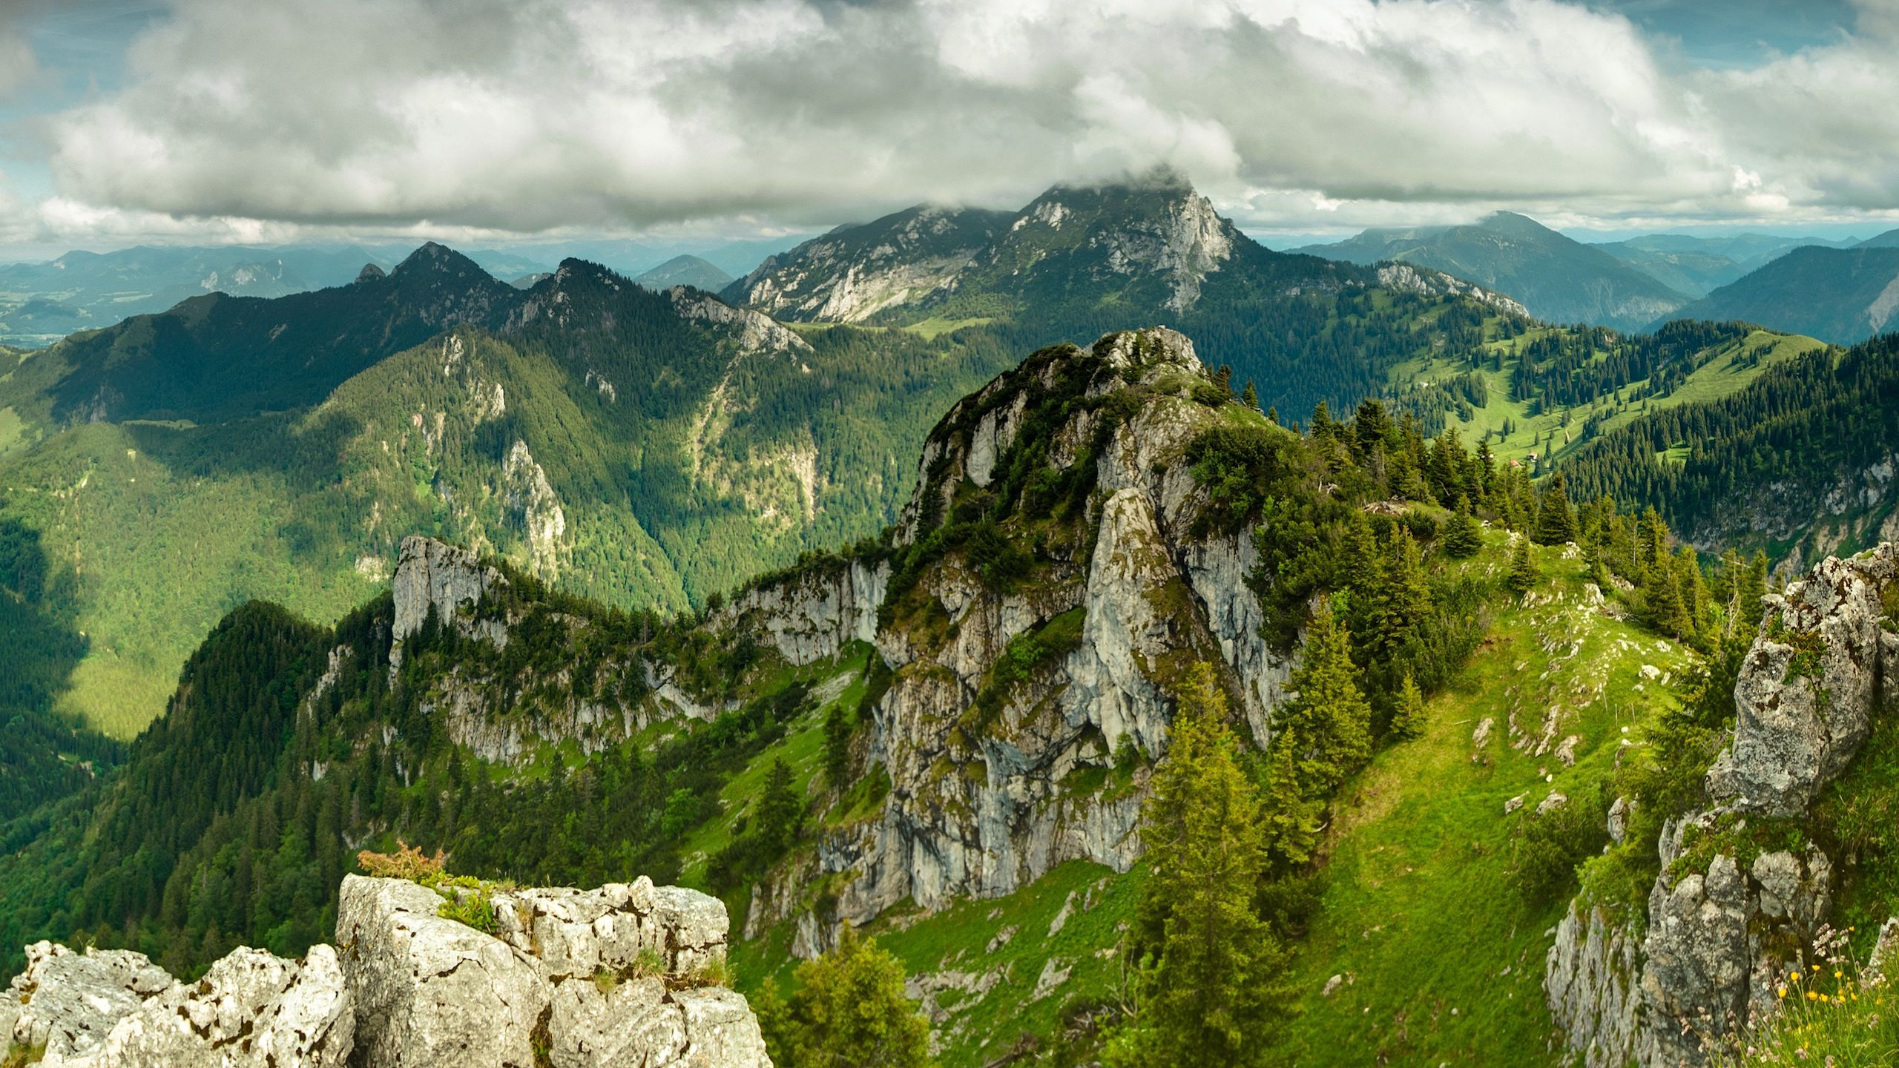

Slide 12
CHỦ ĐỀ 14
ÔN TẬP CUỐI NĂM
BÀI 68 ÔN TẬP CÁC SỐ TRONG PHẠM VI 1000

Slide 13
TIẾT 1

Slide 15
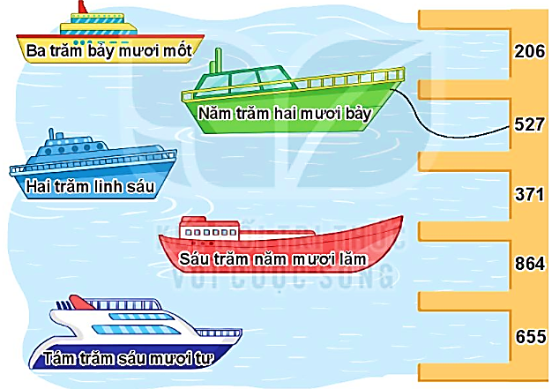
1
Tìm chỗ đậu cho tàu.

Slide 16
2
Số?
a)
251
252
253
254
255
259
?
?
256
?
?
258
257
b)
994
?
997
999
992
993
?
995
996
?
998
?
1000
c)
596
600
592
594
?
598
?
602
604
606
590
?
?

Slide 17
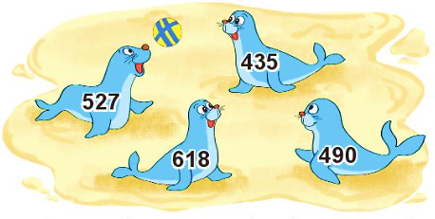
3
>, <, =
?
<
<
<
>
>
>
>
<
a) Viết các số sau theo thứ tự từ bé đến lớn.
4
b) Trong các số trên, số nào lớn nhất, số nào bé nhất?
➔ 435, 490, 527, 618
Số bé nhất
Số lớn nhất

Slide 18
5
Tìm chữ số thích hợp.
?
2 9 < 210
890 < 90
0
?
9
45 > 458
701 > 70
?
?
9
0

Slide 19
Củng cố bài học
Hương Thảo: tranthao121004@gmail.com

